Slide 1


МДОАУ "Детский сад №106 "Анютины глазки" комбинированного вида" г. Орска
Опытно-экспериментальная деятельность:
«Чудо-радуга»
Воспитатель высшей
категории:
Овчинникова А. Ю.

Slide 2


Мотив выбора темы:
Узнать, как и почему появляется радуга?
Сможем мы сделать радугу в домашних условиях?

Slide 3
Значимость исследования:
Сегодня не каждый человек может объяснить появление радуги. Любуясь этим изумительным явлением природы, люди испытывают восторг, радость и счастье. Поэтому у человека появляется желание видеть эту красоту чаще, и он стремится создать ее искусственно.

Slide 4

ЦЕЛЬ:
Реализация в воспитательно-образовательном процессе познавательной и экспериментальной деятельности детей старшего дошкольного возраста, через ознакомление с природным явлением – радуга.

Slide 5
Задачи:
1. Дать представление о радуге, причинах возникновения.
4. Развивать умения сравнивать, анализировать, делать выводы, расширять кругозор.
5. Приобщать к «чтению» энциклопедий, знакомству с новыми явлениями, факторами.
6. Создать радостное и творческое настроение, воспитывать эстетическое отношение к природе.
7. Поиск эффективных методов и приёмов, способствующих формированию представлений о целостности окружающего мира
8. Развивать творческое мышление, воображение
9. Формирование у родителей активной позиции в воспитании и образовании детей.
3. Закрепить знания об основных цветах радуги, о цветах радуги в их последовательности, развивать воображение
10. Формировать навыки экспериментальной деятельности, закреплять умения и навыки работы с различными материалами
2.Развивать познавательную активность в процессе самостоятельного выполнения опыта.

Slide 6

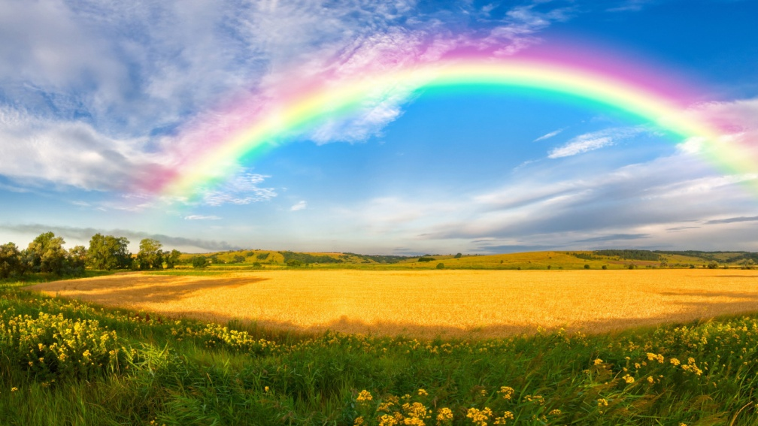
Гипотеза исследования:
Возможно создание искусственной радуги в стакане при помощи воды, сахара, красок.

Slide 7
Методы исследования:
Словесные
беседа, вопросы, использование художественной литературы, чтение энциклопедического материала.
Наглядные
рассматривание иллюстраций, просмотр видеоролика «Как появляется радуга?».
Практические
проведение опыта.

Slide 8
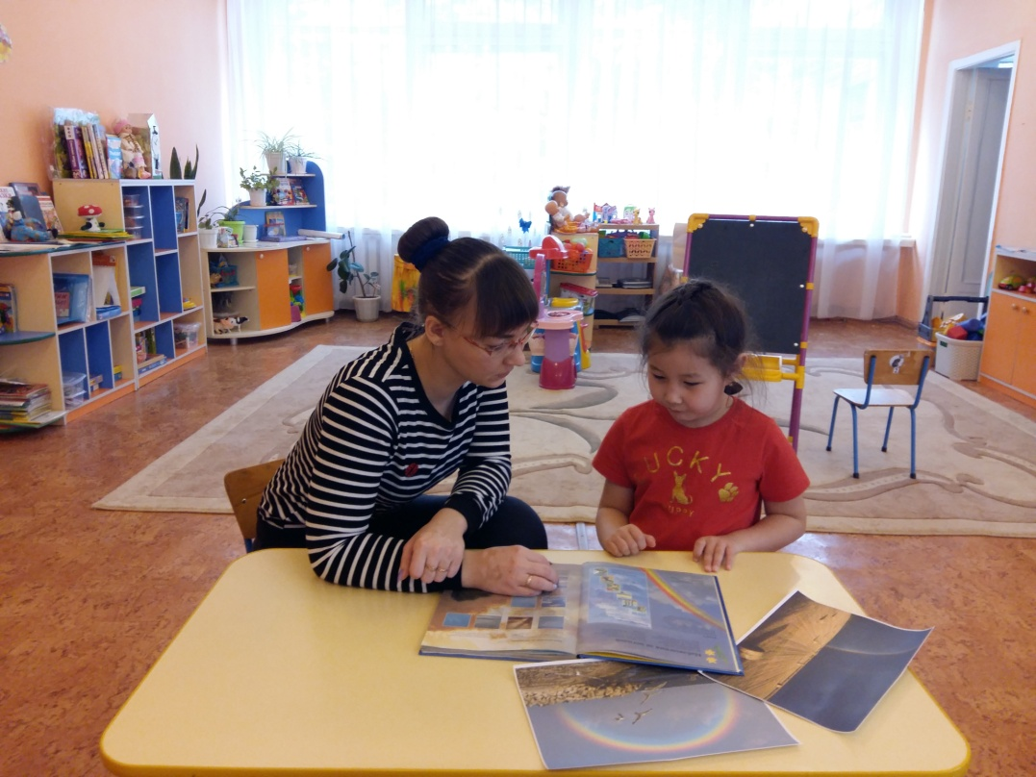
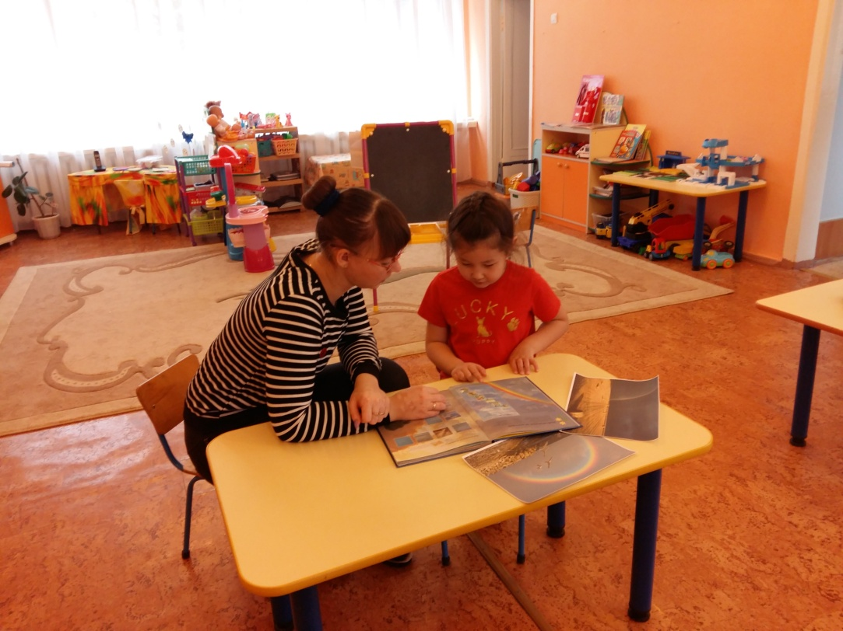
Словесные:

Slide 9
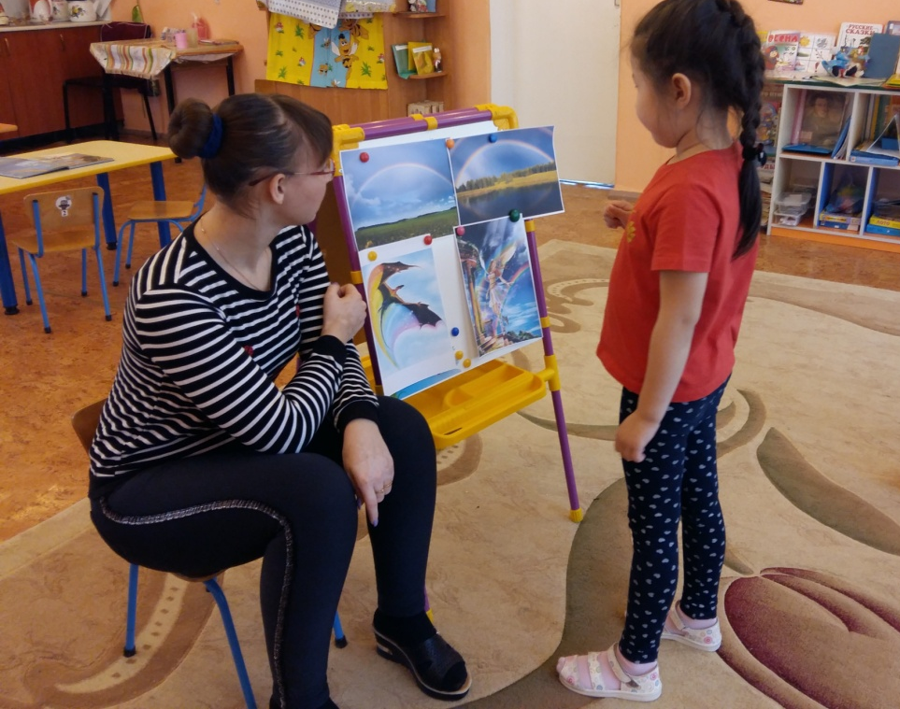
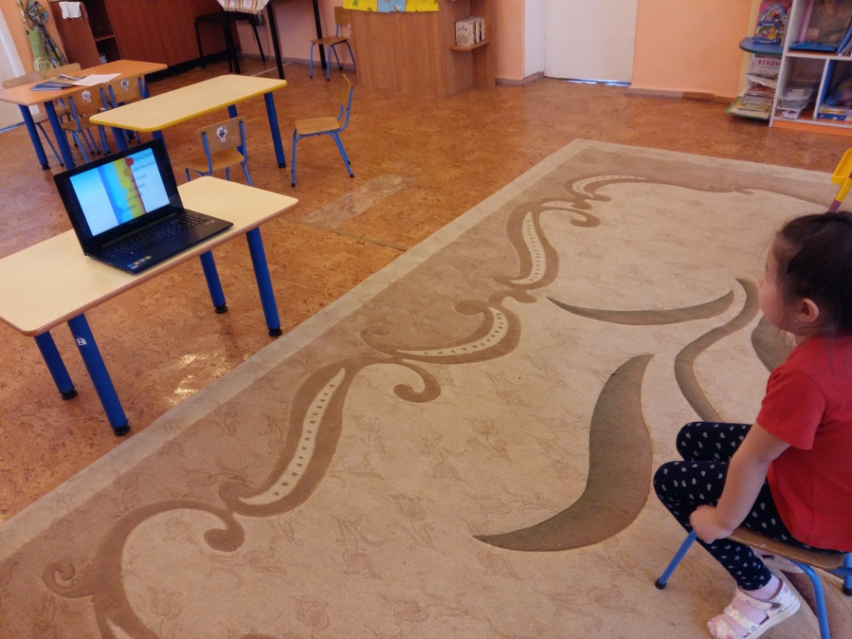
Наглядные:

Slide 10
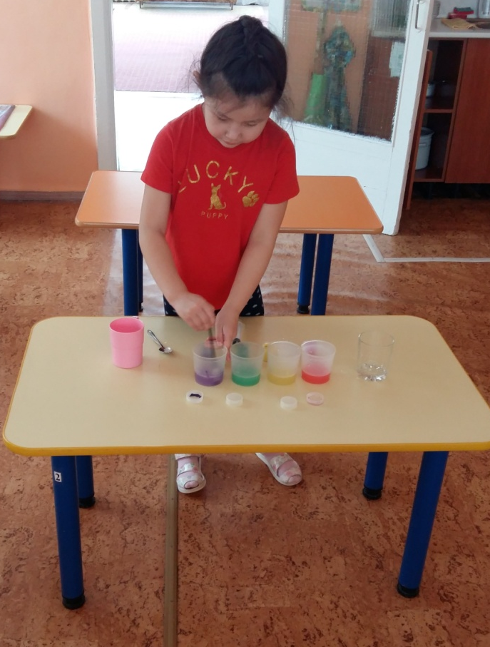
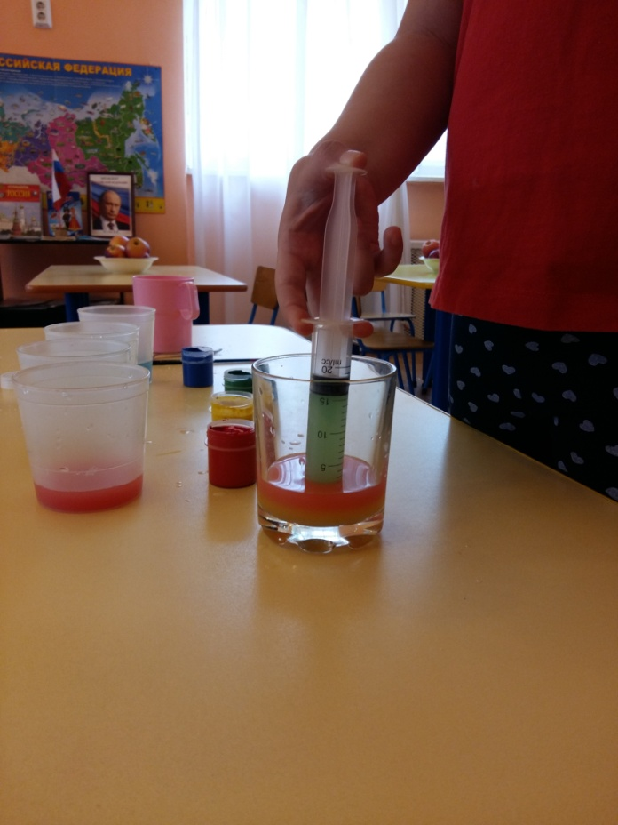
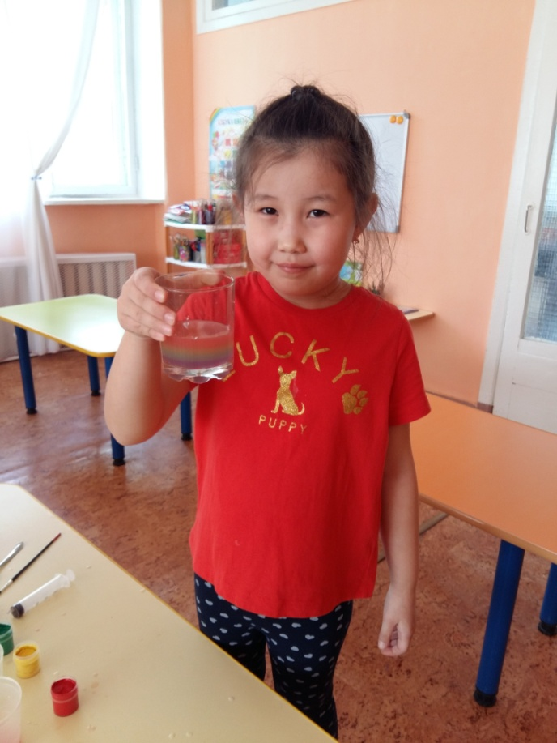
Практические:

Slide 11
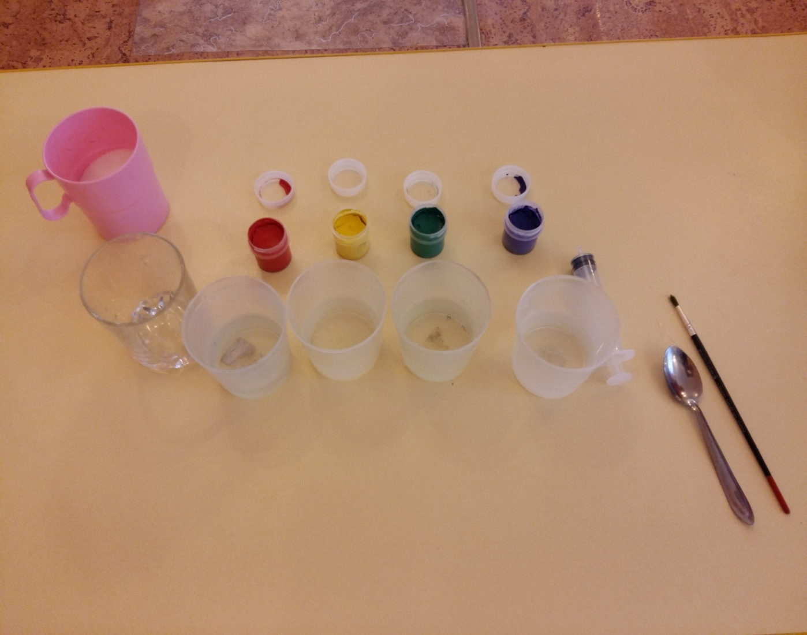
Средства эксперимента:
5 стаканов (4 -для воды, 1 –для радуги)
Сахар
Гуашь
Кисточка
Ложка
Шприц
Вода

Slide 12
Результат:
Приобрели новые знания и умения, ориентированные на развитие познавательных способностей;
Научили проводить эксперимент для получения радуги;
Наглядно оформили результат своего исследования.

Slide 13
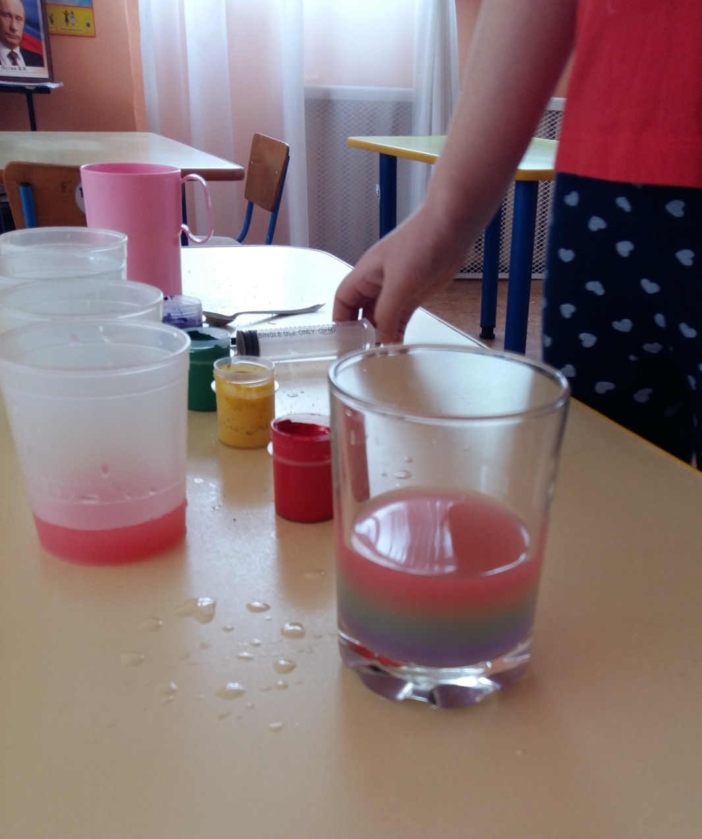
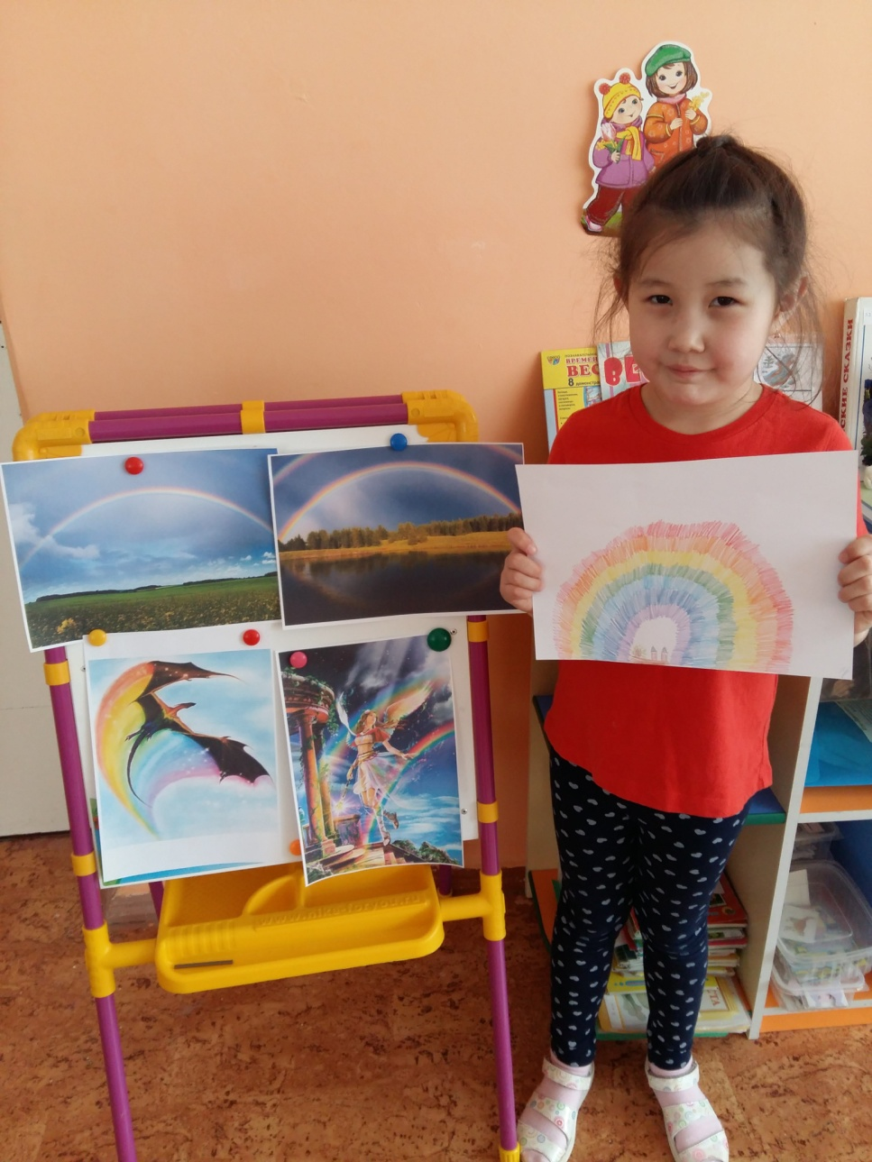

Slide 14

СПАСИБО ЗА ВНИМАНИЕ!

